Slide 1
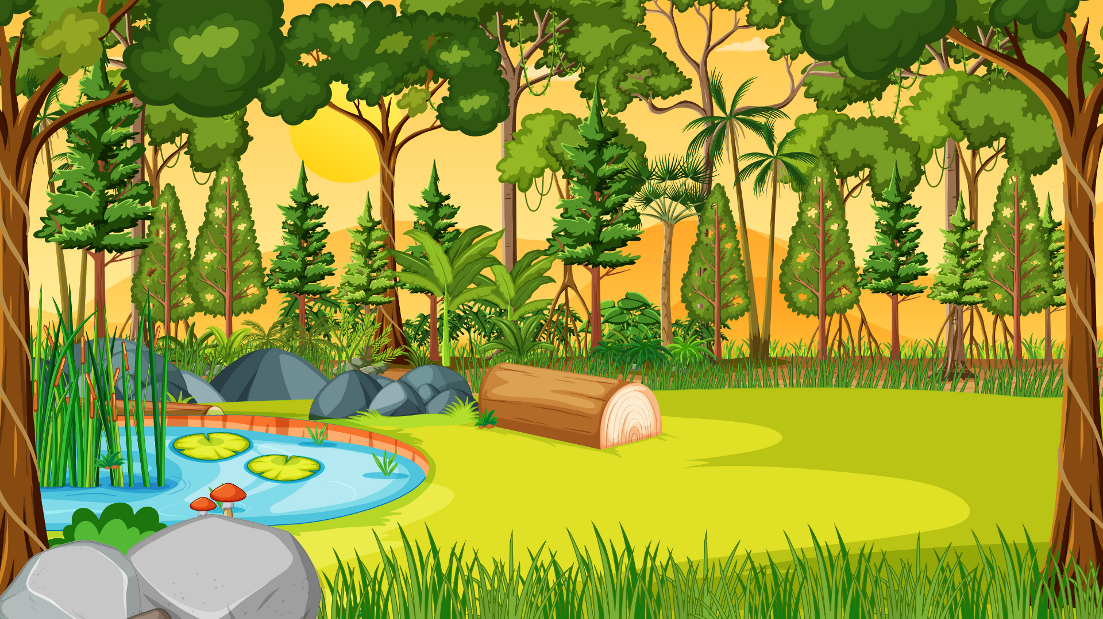

Tiếng Việt
Lê Thị Oanh
(Tiết 5)

Slide 2
KHỞI ĐỘNG

Slide 3


Slide 4
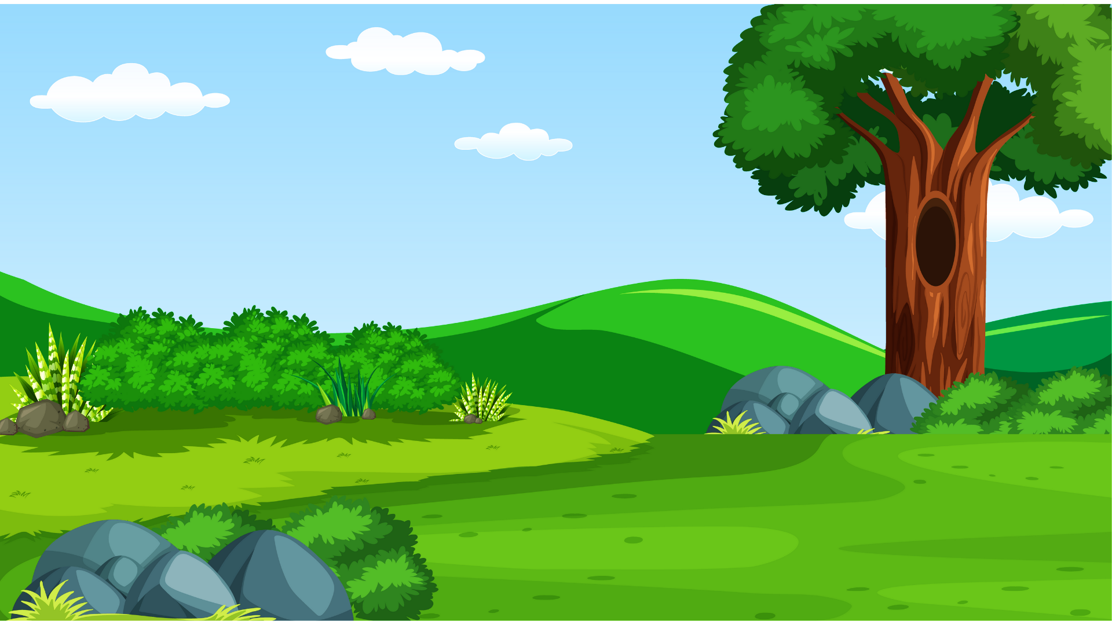
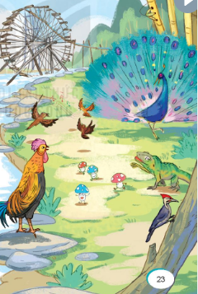

Quan sát các tranh sau, nhớ lại và nêu tên các văn bản thơ đã học.
Ngày hội rừng xanh

Slide 5
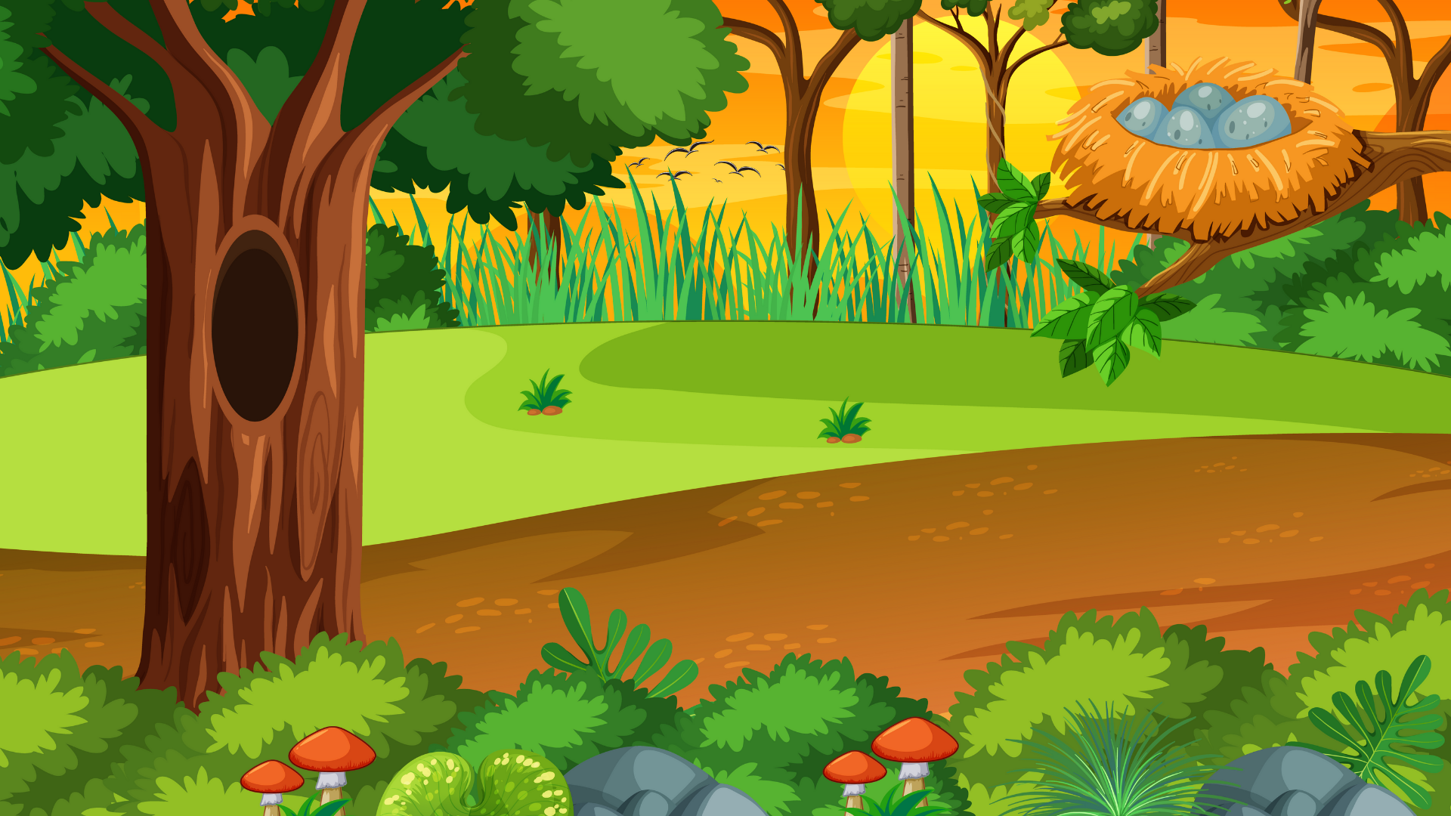
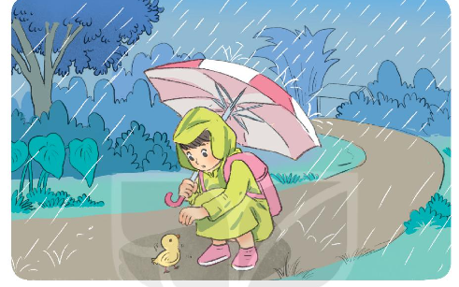
1. Nhìn tranh, kể lại sự việc theo suy đoán của em.
? Bạn nhỏ đi đâu?
? Bạn nhỏ nhìn thấy con gì, ở đâu?
? Hãy đoán xem con vật đó bị sao?
? Bạn nhỏ đã làm gì?
? Đoán xem bạn nhỏ sẽ làm gì tiếp theo?
? Cảm nghĩ của em về hành động đó?

Slide 6



Hoàn thành phiếu bài tập
Tên sự việc: .....................
Thời gian, địa điểm: ...............
Sự việc đầu tiên: ...............
Sự việc tiếp theo: ...............
Sự việc cuối cùng: ...............
Cảm nhận của em về sự việc đó: ...
Thảo luận nhóm 4

Slide 7

2. Viết lại điều em đã kể thành một đoạn văn.

Slide 8



Về nhà kể lại câu chuyện cho ông bà, bố me, anh chị em của mình nghe.

Slide 9


